Slide 1
Художественное мастерство А.А. Фета

Slide 2
Он пел, как в сумраке ночей Поет влюбленный соловей. Он гимны пел родной природе; Он изливал всю душу ей В строках рифмованных мелодий.
Он в мире грезы и мечты, Любя игру лучей и тени, Подметил беглые черты Неуловимых ощущений, Невоплотимой красоты…
И пусть он в старческие лета Менял капризно имена То публициста, то поэта, — Искупят прозу Шеншина Стихи пленительные Фета.

Slide 3
П.И. Чайковский: «Фет в лучшие свои минуты выходит из пределов, указанных поэзией и смело делает шаг в наше область… Это не просто поэт, а скорее поэт-музыкант…»

Slide 4
Свеж и душист твой роскошный венок, Всех в нем цветов благовония слышны, Кудри твои так обильны и пышны, Свеж и душист твой роскошный венок.
Свеж и душист твой роскошный венок, Ясного взора губительна сила, — Нет, я не верю, чтоб ты не любила: Свеж и душист твой роскошный венок.
Свеж и душист твой роскошный венок, Счастию сердце легко предается: Мне близ тебя хорошо и поется. Свеж и душист твой роскошный венок.

Slide 5

Стихотворение «На заре ты ее не буди…» было написано в 1842 году и положено на музыку А.В. Варламовым.

Slide 6
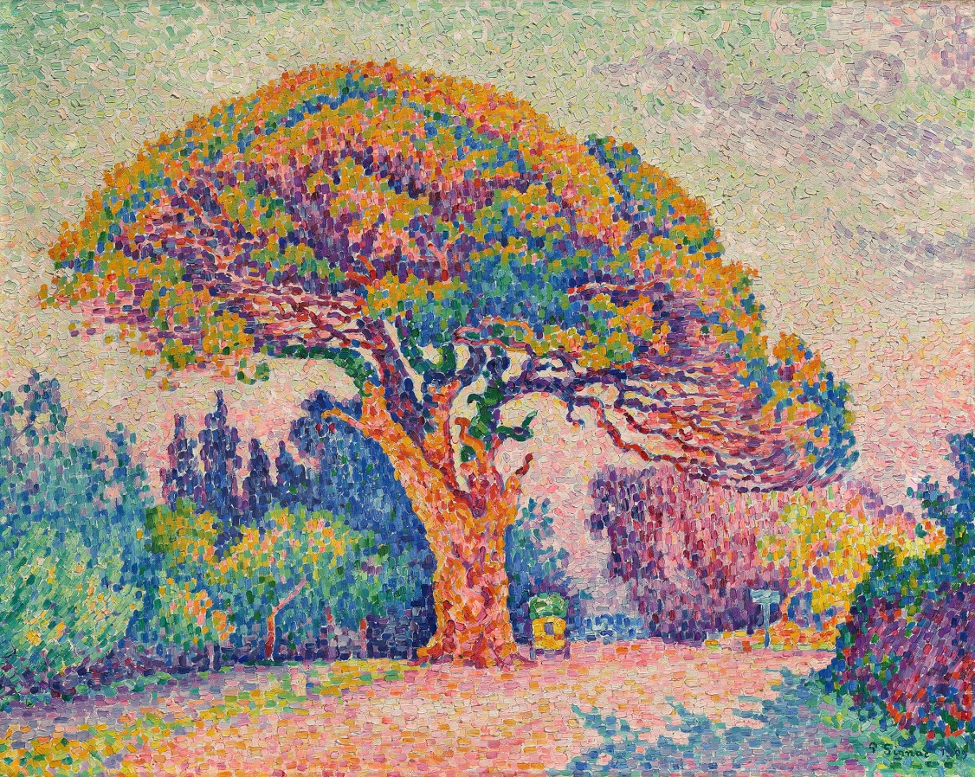

«Марсельский порт»
«Сосна в Сан-Тропе»

Slide 7
Порядок написания синквейна:
Первая строка – одно ключевое слово, определяющее содержание синквейна
Вторая строка – два прилагательных, характеризующее данное понятие.
Третья строка – два – три глагола, показывающих действие понятия.
Четвертая строка – короткое предложение, в котором автор высказывает свое отношение.
Пятая строка – одно слово, обычно существительное, через которое человек выражает свои чувства, ассоциации, связанные с данным понятием.

